Slide 1


ГРАД ЛЕСКОВАЦ
Имплементација локалних регулаторних механизама у циљу заштите биолошког процеса пречишћавања отпадних вода: Искуства ЈКП Водовод Лесковац
Маја Милошевић Милојић, дипл.инж.арх

Slide 2
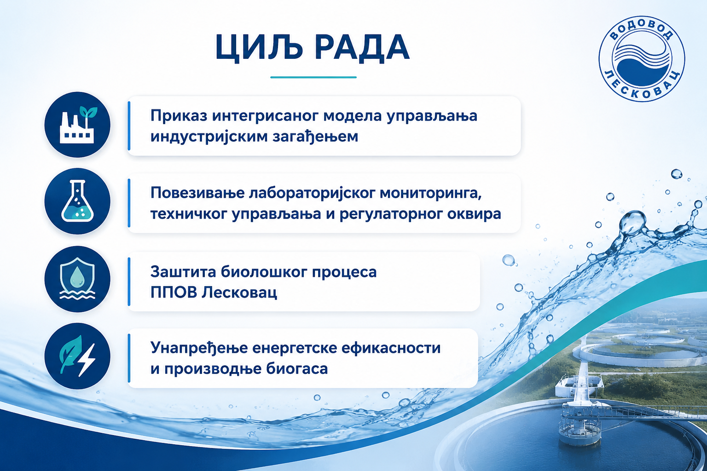

Slide 3

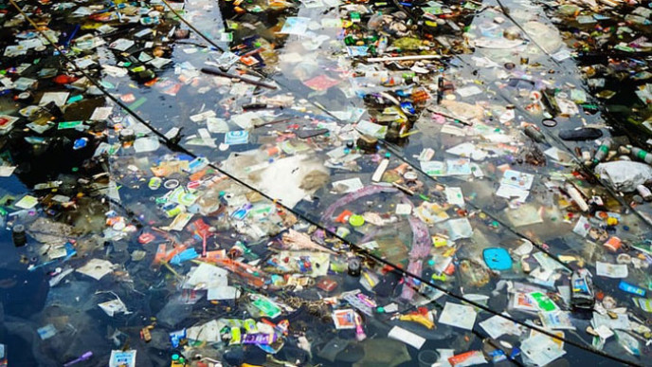
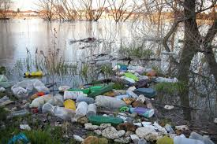
Постројење за пречишћавање отпадних вода
Град Лесковац је препознао потребу за заштитом реке од загађења и започео реализацију пројекта «Управљања отпадним водама»

Slide 4
Пројекат „Управљање отпадним водама града Лесковца“ састоји се од три компоненте:
1.Изградња градског канализационог колектора
2.Изградња постројења за пречишћавање отпадних вода (ППОВ):
- објекти линије воде са делимичним третманом
муља (I фаза PPOV) за 86 000ЕС
- објекти линије муља са анаеробном дигестијом
(II фаза PPOV) за 86 000ЕС
3.Проширење канализационе мреже – за још 20.000 ЕС -ОРИО пројекат

Slide 5
ФИНАНСИРАЊЕ ПРОЈЕКТА
💰 Финансирање Пројекта
Извори финансирања:
  Европска унија
  Краљевина Холандија
  Влада Републике Србије, Министарство заштите животне средине
Вредност инвестиције: 40 милиона евра
Кључни догађаји:
  2021. – Колектор стављен у функцију
  Децембар 2021. – Линија воде почела са радом
  Јул 2022. – Линија муља почела са радом
  Април 2024. – Почетак реализације «ОРИО» пројекта

Slide 6

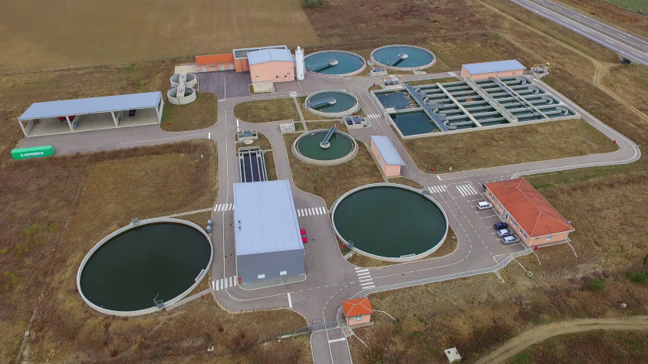
I фаза – објекти линије воде

Slide 7
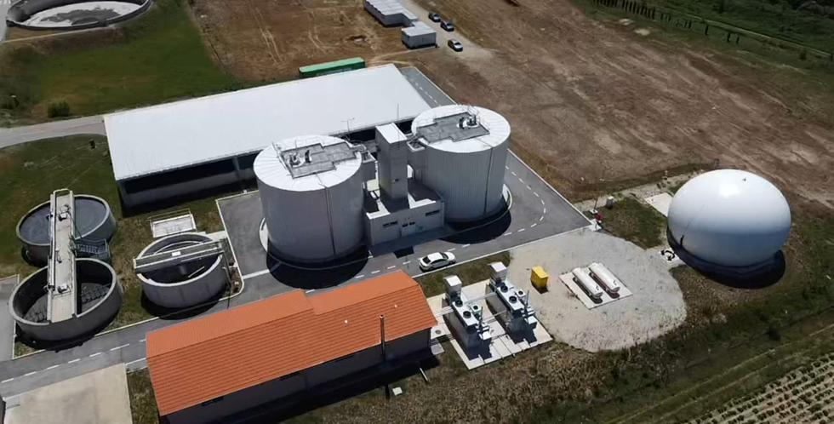
II фаза – објекти линије муља

Slide 8
Постројење за пречишћавање отпадних вода
🏗 Намена ППОВ:
Пречишћавање отпадних вода из града Лесковца и околних насеља која гравитирају граду
Производња биогаса из муља за потребе производње електричне и топлотне енергије
💧 Порекло отпадних вода:
Комуналне, атмосферске и индустријске воде са предтретманом

Slide 9
⚖️ Законодавни оквир и европски трендови
Европска унија
Директива Савета 91/271/ЕЕЗ и Директива (ЕУ) 2024/3019
Европски фокус више није само уклањање органског оптерећења, већ:
Заштиту биолошког процеса (примарни услов за стабилан рад)
Енергетску неутралност (максимално искоришћење биогаса)
Уклањање микрополутаната (тзв. "вечне хемикалије" – PFAS, остаци лекова)
Строгу контролу индустријског загађења на самом извору
Република Србија
Контрола отпадних вода и заштита ППОВ-а спроводи се и правно артикулише кроз три нивоа:
Закон о водама
Уредбе и правилници о квалитету отпадних вода и емисији загађујућих материја
Локални прописи и одлуке о одвођењу и пречишћавању отпадних вода (контрола испуштања у јавну канализацију)

Slide 10
⚖️ Локални регулаторни оквир — Лесковац (2017–2025)
📘 Правилник о санитарно-техничким условима за испуштање отпадних вода у јавну канализацију(„Службени гласник града Лесковца“ 29/2017)
Први локални механизам за:
контролу индустријских испуста,
право на ненајављени надзор индустријских субјеката,
приступ мерним местима 24/7,
увођење принципа „загађивач плаћа“
📗 Одлука о сакупљању, одвођењу и пречишћавању атмосферских и отпадних вода на територији града Лесковца(„Службени гласник града Лесковца“ 41/2025)
Најважније новине:
могућност искључења са канализационе мреже,
јачање казнене политике,
сарадња са инспекцијом и Комуналном милицијом

Slide 11
Постројење за пречишћавање отпадних вода
ИНДУСТРИЈСКЕ ОТПАДНЕ ВОДЕ
⚖️ Законска обавеза:
Сваки загађивач је дужан да пре испуштања у јавну канализацију претходно пречисти своје технолошке отпадне воде
💧 Ниво пречишћавања:
Воде морају бити пречишћене до нивоа комуналне отпадне воде
📜 Усклађеност са прописима:
У складу са законском регулативом Републике Србије која уређује ову област

Slide 12
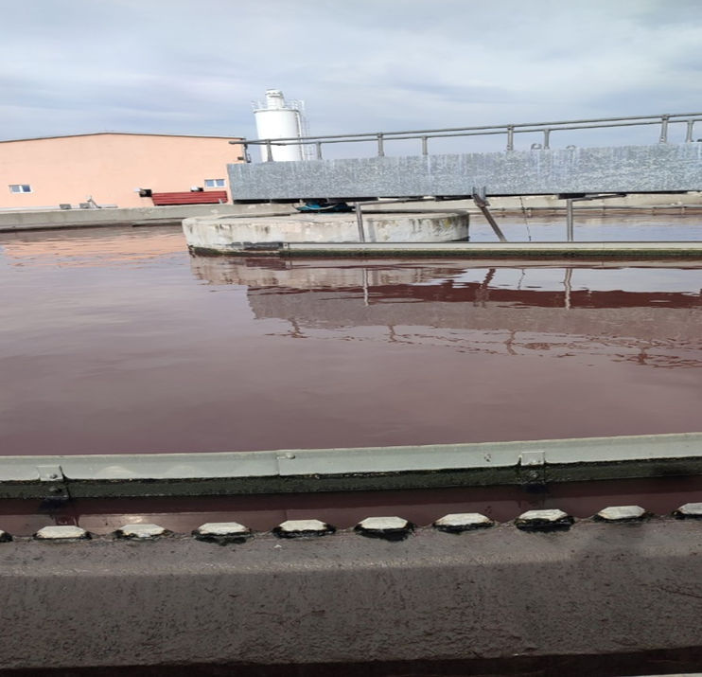
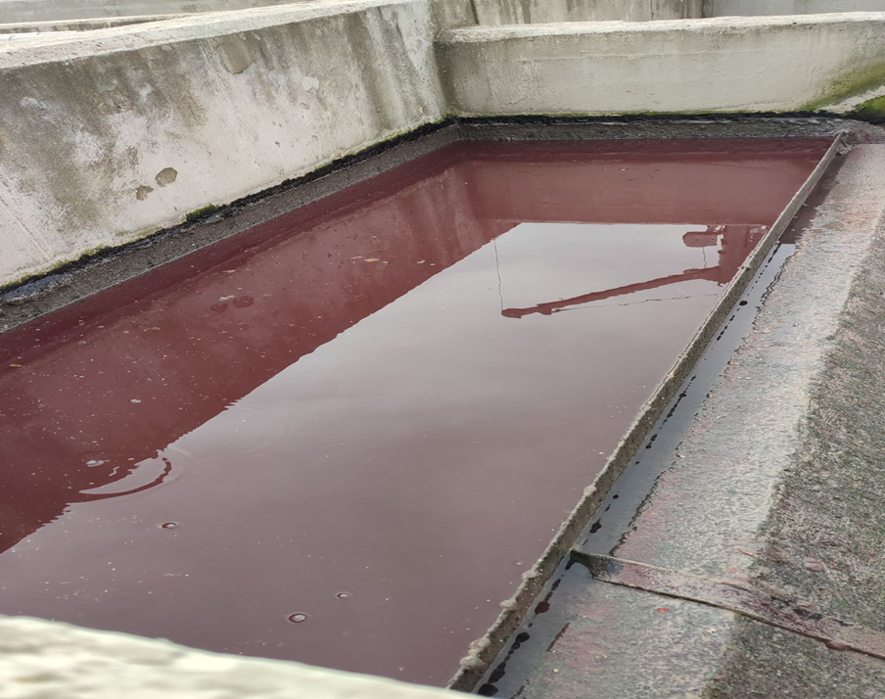
Постројење за пречишћавање отпадних вода линија воде
УЛАЗАК ХЕМИЈСКИ ОПТЕРЕЋЕНЕ ВОДЕ

Slide 13
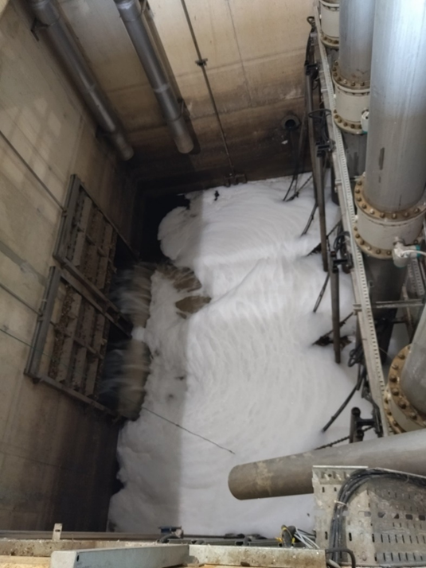
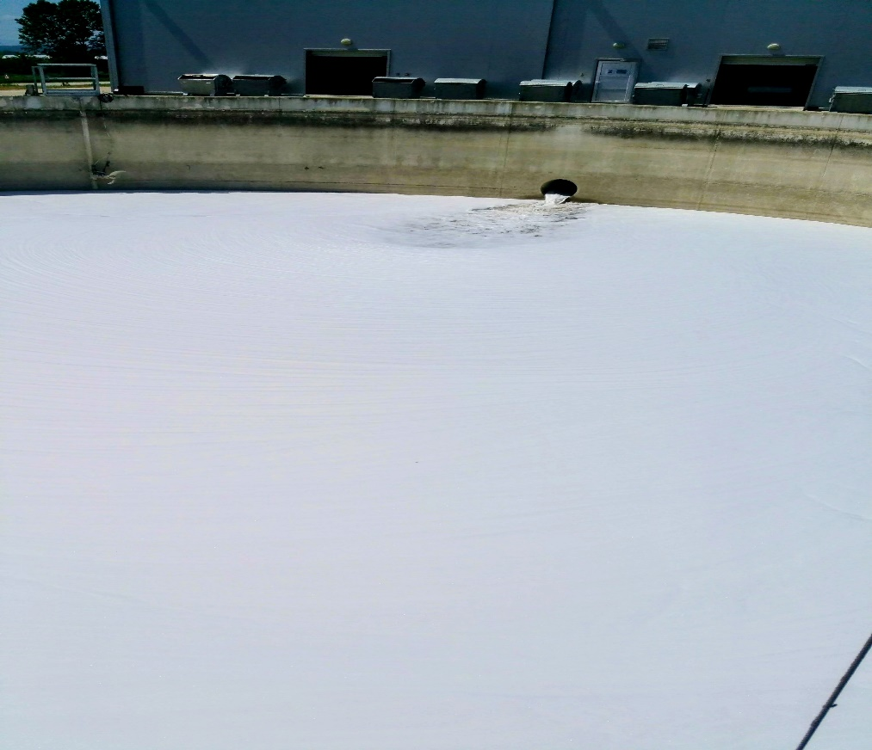
Постројење за пречишћавање отпадних вода
-УЛАЗАК ДЕТЕРЏЕНТА НА ПОСТРОЈЕЊЕ

Slide 14
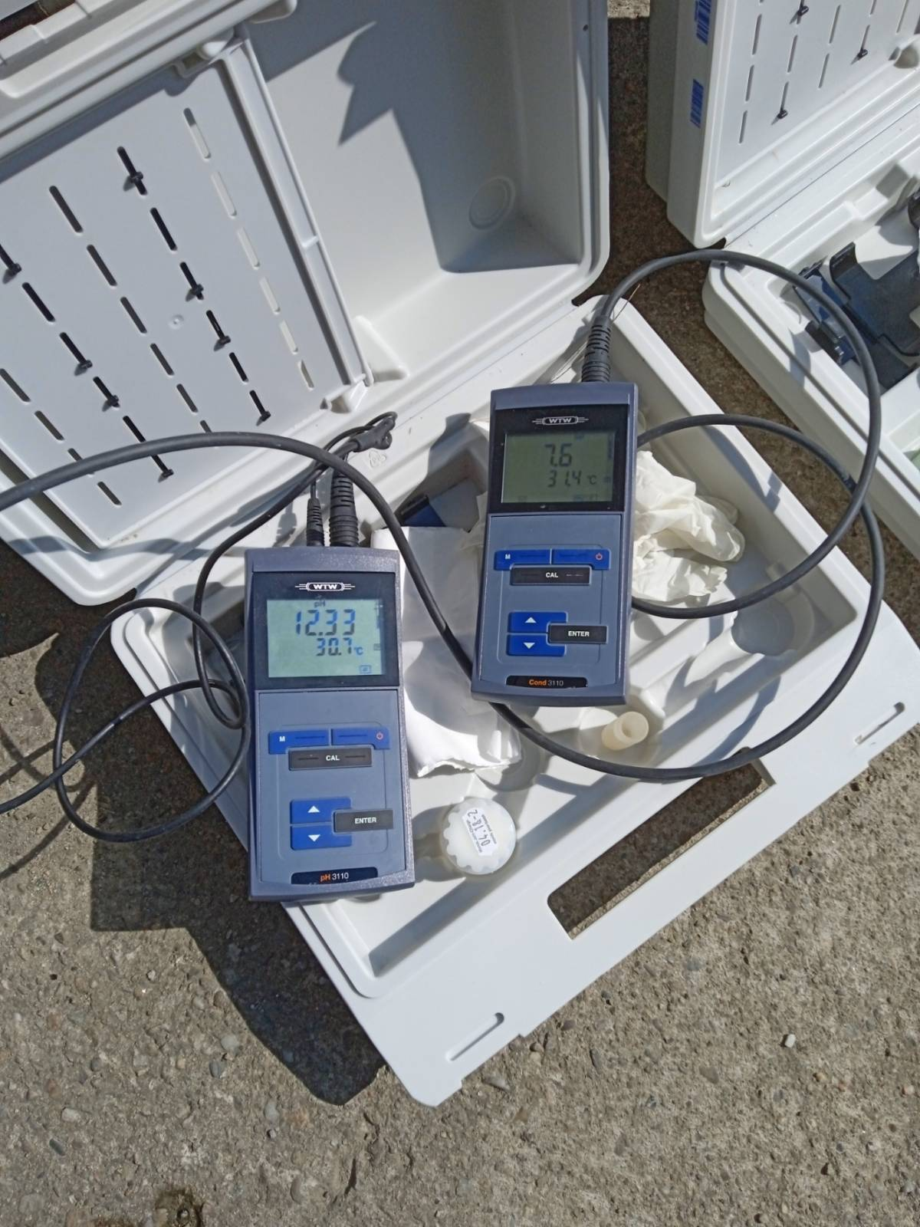
Лабораторијски мониторинг и контрола
🧪 ЈКП Водовод Лесковац више од 10 година прати рад
>40 привредних субјеката.
⚠️ Главни проблем:
узорковања овлашћених лабораторија су најчешће најављена,
могуће је привремено прилагођавање рада постројења,
добијени резултати нису увек репрезентативни.
🚨 Уочене праксе:
разблаживање отпадних вода,
чишћење сепаратора пре контроле,
привремена измена технолошког режима.
⚖️ Решење:
ангажовање овлашћене лабораторије,
излазак на терен у року од 30 минута,
„брзо реаговање“ повећава веродостојност резултата.

Slide 15
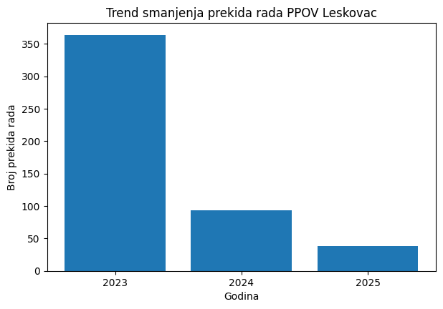
📉 Тренд смањења прекида рада
2023: 364 прекида (~11 дана)
2024: 93 прекида (10 дана)
2025: 38 прекида (4 дана и 11 h)

Slide 16
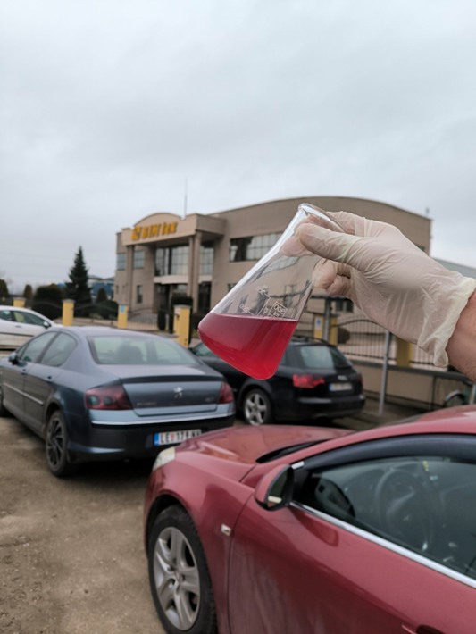
Казнена политика и надзор
⚖️ Број пријава против загађивача
2022: 2 пријаве
2024: 42 пријаве
2025: 4 пријаве
🌙 Промена тактике загађивача
испуштања ноћу,
током викенда и празника,
избегавање редовног надзора.
🚫 Нове мере (2025)
строжа контрола,
могућност искључења са канализационе мреже,
заштита ППОВ и животне средине.
🏛️ Значајан институционални помак
прва пресуда Прекршајног суда у Лесковцу против привредног субјекта због испуштања непречишћених отпадних вода.

Slide 17
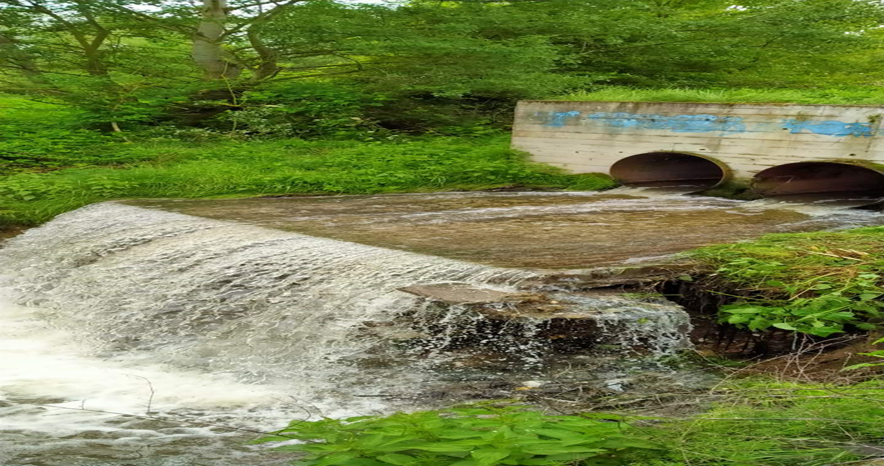
✅ Ефикасна заштита ППОВ захтева:
техничке капацитете,
јасне локалне правне механизме,
строг и континуиран оперативни надзор,
доследну и ефикасну казнену политику.
🧪 Кључни инструменти:
ненајављени надзор,
интерни регистар загађивача,
лабораторијски мониторинг,
брза реакција система.
🌍 Искуство ППОВ Лесковац показује да интеграција техничких, правних и институционалних механизама представља основу за дугорочну заштиту животне средине и стабилан рад постројења.

Slide 18


ГРАД ЛЕСКОВАЦ
Хвала на пажњи

